Slide 1
SmartMowAI – Optimized Mowing Along Roads
10/2024 – 09/2027
Dr. Roland Perko – JOANNEUM RESEARCH roland.perko@joanneum.at
www.joanneum.at/digital/projekte/smartmowai
Das Hauptziel von SmartMowAI ist es, Methoden zu erforschen, die es ermöglichen, den Wiesenzustand entlang großer Straßennetze zu erfassen, diese Zustandsinformation zu nutzen, um eine optimierte Mähstrategie für das gesamte Straßennetz zu entwickeln, und die erforschten Methoden durch einen Proof of Concept im steirischen Straßennetz zu validieren.

Slide 2
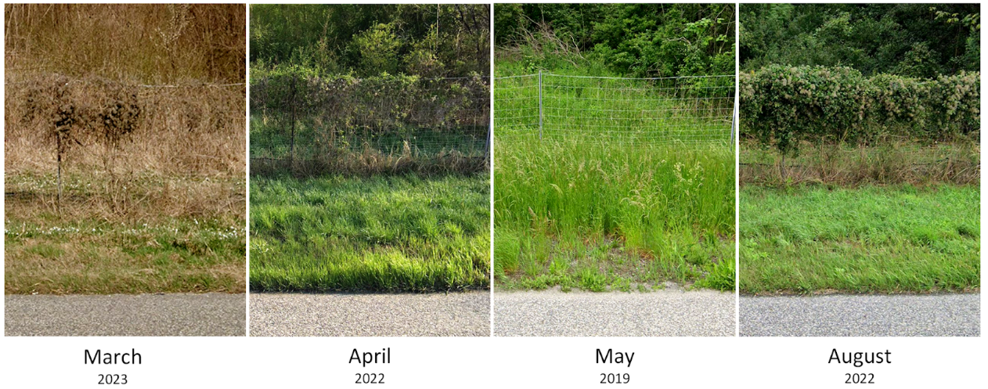
Hauptziele von SmartMowAI
Erfassung des Wiesenzustandes entlang von Straßen inkl. Klassifizierung des phänologischen Zustands (multi-task learning, resource efficient AI)
Erstellung einer optimierten Mähstrategie
Beispiele für unterschiedliche phänologische Zustände einer Wiese an derselben Straße. ©JOANNEUM RESEARCH. Quelle der Bilder: Google.

Slide 3
Vorteile durch SmartMowAI
Auf der Grundlage des phänologischen Zustandes gemähter Flächen wird eine Mähstrategie für das gesamte Straßennetz mit folgenden Vorteilen entwickelt:
Verringerung der Anzahl der Mähzyklen.
Reduktion von CO2-Emissionen und Arbeitszeiten durch Einsatz von weniger Fahrzeugen.
Einsatzes von emissionsfreien Mähfahrzeugen mit begrenzter Reichweite.
Erhöhung der Artenvielfalt der Wiesenflächen durch späteres und selteneres Mähen.
Sicherstellung der Sichtbarkeit zur Vermeidung von Verkehrsunfällen an Kreuzungen, Einfahrten, Kurven und Bereichen mit hohem Wildaufkommen.
Freihalten von Verkehrszeichen, Leitpfosten, Radwegen und Wildwarneinrichtungen.
Sicherstellung der Funktionsfähigkeit der Straßenentwässerung.
Notes:
Ermöglichung des Einsatzes von emissionsfreien Mähfahrzeugen, da deren Reichweite begrenzt ist.

